Slide 1
智能芯片设计 第5章 智能芯片架构设计
2024年春季
华中科技大学 人工智能与自动化学院
多谱信息智能处理技术全国重点实验室

Slide 2
本章内容
5.1 时域与空域计算架构
5.2 Thinker智能芯片架构
5.3 DNPU智能芯片架构
5.4 A310智能芯片架构

Slide 3
5.2.1 系统总体架构 5.2.2 计算数据流 5.2.3 基于融合数据模式的存储划分 5.2.4 按需动态阵列划分 5.2.5 编译流程与加载 5.2.6 性能评估
本章安排

Slide 4
5.2.1 系统总体架构
动态重构、数据驱动
支持核心运算部件、处理单元PE、PE阵列以及计算模式4个层次/粒度的硬件动态重构；
灵活支持各种复杂级联结构、混合精度网络运算，可通过适配不同访存比，提高资源利用率，降低能耗。
多粒度可重构计算架构——Thinker

Slide 5
5.2.1 系统总体架构
整体架构由运算模块、存储模块和控制模块组成
运算：以2块16×16个PE组成的可重构异构阵列为核心；
存储：缓存控制器（Buffer Ctrl)管理2个144KB Multi-Bank片上缓存，为PE阵列提供数据；
控制：系统整体执行由有限状态控制器（Finite-state Controller）控制;
多粒度可重构计算架构——Thinker

Slide 6
5.2.1 系统总体架构
通过可配置的I/O和解码器单元（Configurable I/O &）加载权重和配置信息；
1个1KB共享权重缓存（Weight Buffer）;
2个16KB本地缓存（Local Buffer）为PE阵列准备权重数据；
多粒度可重构计算架构——Thinker

Slide 7
5.2.1 系统总体架构
每个PE内部核心运算部件MAC均支持位宽自适应；
每个PE支持不同类型神经网络算子重构；
PE阵列可按需划分为不同功能子阵列；
可支持不同网络结构重构计算模式，最大化数据复用以最小化数据不必要搬移带来的性能功耗损失，提升整体能效。
多粒度可重构计算架构——Thinker

Slide 8
5.2.1 系统架构—位宽自适应MAC
8bit模式：
当权重位宽小于8bit时，两个权重被拼接为一个16bit权重，
高8bit和低8bit分别在两个乘法器上与相同的16bit输入数据相乘，
每个乘法器结果表示为25bit，两个25bit拼接为50bit，并通过S11选通输出，
两个操作在两个独立乘法器上进行，无需保护间隔。

Slide 9
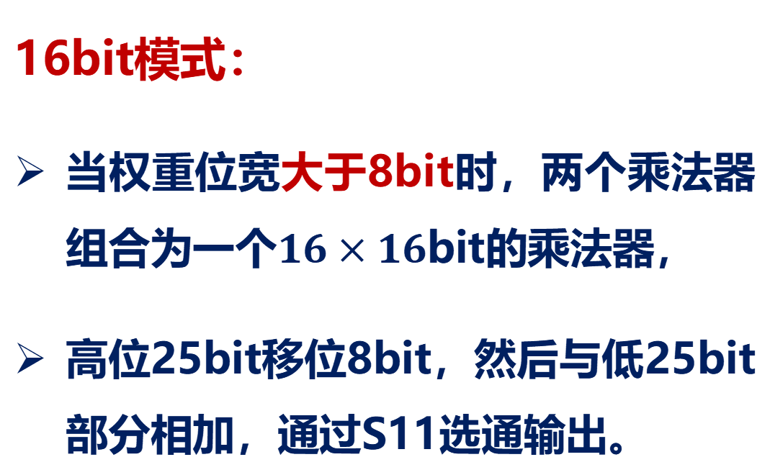
5.2.1 系统架构—位宽自适应MAC
16bit模式：
当权重位宽大于8bit时，两个乘法器组合为一个$16×16$bit的乘法器，
高位25bit移位8bit，然后与低25bit部分相加，通过S11选通输出。

Slide 10
5.2.1 系统架构—算子重构PE
通用PE
支持卷积层、全连接层和循环层MAC运算；
由5bit控制字（s1/s3/
s6/s7/s11）配置重构;
超级PE
支持卷积层、全连接层和循环层MAC运算；
支持池化、tanh、Sigmoid、标量乘加、RNN门控
由12bit控制字（s0~s11）配置重构;
除超级PE中的池化、tanh和Sigmoid外，乘法器、加法器在几乎所有操作类型中都被重用，以提高资源利用率

Slide 11
5.2.1 系统架构—算子重构PE
不同类型操作数据通路
CONV操作（红色）
CONV输入前向通路（绿色）
输出后向通路（蓝色）
全连接操作（红色）
全连接输入前向通路（绿色）
输出后向通路（蓝色）

Slide 12
5.2.1 系统架构—算子重构PE
不同类型操作数据通路
RNN-gate操作中的Sigmoid/tanh（红色）
RNN-gate操作中的乘法器（绿色）
RNN-gate操作中的加法器（蓝色）
池化操作（红色）
Notes:
每个阵列具有三组I/O端口，分别用于左侧、右侧和底部边缘的数据输入输出。输入输出特征数据加载到左/右边缘的数据输入输出。输入特征数据加载到左/右边缘的PE上，并沿水平方向移动到阵列内部的PE，而每个PE的输出值沿着相反方向移动到阵列的另一侧边缘。每列的权重总线用于向16个PE广播权限；

Slide 13
5.2.1 系统架构—片上存储系统
两个144KB Multi-Bank SRAM用于存储中间特征图数据，支持数据重用；
每个缓存分为用于CONV和FC子阵列的两个子缓存，分别用于提供数据和缓存数据；
每个缓存中有48个BANK并行提供数据，且支持“乒-乓”方式工作；
缓存控制器用于数据读写控制
多粒度可重构计算架构——Thinker
Notes:
“乒-乓”方式：通过两个（或多个）数据缓冲模块（如双口 RAM、单口 RAM 、FIFO 等），配合输入输出数据选择单元，按特定节拍切换，实现数据的无缝缓冲与处理，达到用低速模块处理高速数据流的效果，体现面积与速度互换思想 。

Slide 14
5.2.1 系统架构—片上存储系统
一个1KB的片内共享权重缓存，
接受片外存储器权重数据，根据计算模式需求转发给两个16KB阵列内局部缓存，
两个局部缓存用于权重复用，同时为2个PE阵列的16列PE并行提供16个权重。
多粒度可重构计算架构——Thinker

Slide 15
5.2.1 系统架构—有限状态控制器
有限状态控制器分别从PE阵列、网络层、PE单元三个层次配置Thinker处理器。
多粒度可重构计算架构——Thinker

Slide 16
5.2.1 系统架构—有限状态控制器
PE阵列配置参数：是一个66bit的字，包含PE阵列划分参数、批次大小（Batch Size）、神经网络层数、网络层参数基地址；
网络层参数：用于控制特定神经网络层的处理，包含输入数据和权重的内存地址，卷积核尺寸、输出特征图通道数；
PE配置字：直接控制每个PE中的开关功能，确定实际逻辑功能。
Notes:
每个阵列具有三组I/O端口，分别用于左侧、右侧和底部边缘的数据输入输出。输入输出特征数据加载到左/右边缘的数据输入输出。输入特征数据加载到左/右边缘的PE上，并沿水平方向移动到阵列内部的PE，而每个PE的输出值沿着相反方向移动到阵列的另一侧边缘。每列的权重总线用于向16个PE广播权限；

Slide 17
5.2.1 系统架构—有限状态控制器
运行时，有限状态控制器读取参数缓存中的阵列参数和网络层参数，
通过控制器解码参数识别每个PE的功能，
随后在配置缓存中选择相应的配置字，
最后每个配置字在PE阵列和配置缓存之间点对点发送，实现高效阵列重构。
Notes:
每个阵列具有三组I/O端口，分别用于左侧、右侧和底部边缘的数据输入输出。输入输出特征数据加载到左/右边缘的数据输入输出。输入特征数据加载到左/右边缘的PE上，并沿水平方向移动到阵列内部的PE，而每个PE的输出值沿着相反方向移动到阵列的另一侧边缘。每列的权重总线用于向16个PE广播权限；

Slide 18
5.2.1 系统架构—I/O和解码器
权重和配置通过可配置的I/O端口进行加载；
权重通过两符号哈夫曼编码进行压缩，并由解码器单元进行解码，充分利用数据稀疏性；
输入和输出数据直接在片上缓存和外部存储器之间传输；
为了适应缓存容量大小，将输入数据分块后传输。

Slide 19
5.2.2 计算数据流
在PE阵列中，输出点的计算固定在各自的PE上；
重用权重；
重用垂直和水平方向的输入特征点；
输出固定数据流。

Slide 20
5.2.2 计算数据流
卷积操作中，输入数据通过左侧I/O端口从片上缓存加载到最左边的PE阵列；
每个clk，数据正向移动到右侧相邻PE；
同一列中的PE并行计算相同输出特征图的不同点，不同列的PE计算各自的输出特征图；
当一个输出特征点计算完成后，结果反向移动，最后通过I/O端口发送到片上缓存。
卷积操作

Slide 21
5.2.2 计算数据流
全连接操作中，输入数据通过右侧I/O加载到阵列，并在每个clk移动到相邻PE；
同一行中PE重用输入数据来计算同一输出层中的多个点；
不同行PE负责同一批次中的不同前向计算过程，并重用全连接层的权重。
全连接操作

Slide 22
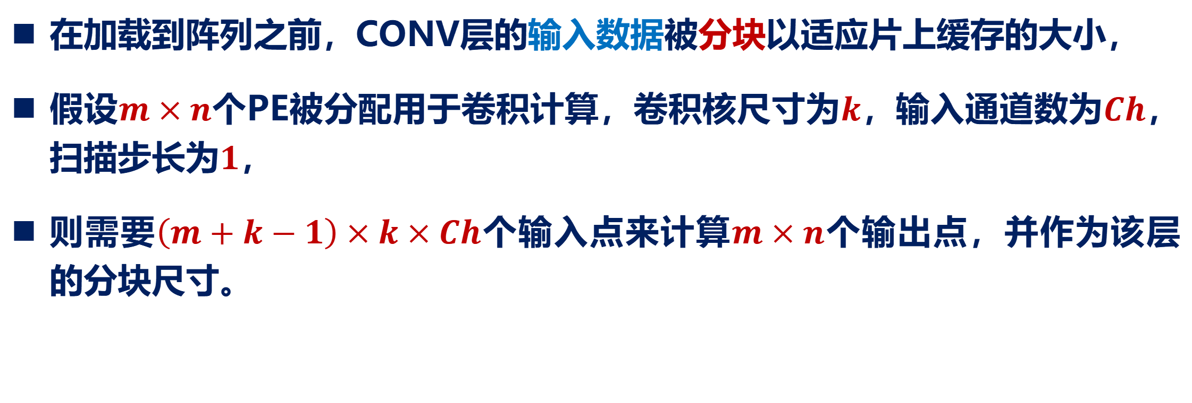
5.2.2 计算数据流
在加载到阵列之前，CONV层的输入数据被分块以适应片上缓存的大小，
假设$m×n$个PE被分配用于卷积计算，卷积核尺寸为$k$，输入通道数为$Ch$，扫描步长为$1$，
则需要$\left(m+k−1\right)×k×Ch$个输入点来计算$m×n$个输出点，并作为该层的分块尺寸。

Slide 23
5.2.2 计算数据流
为了在PE阵列上映射混合神经网络，直接方法是逐层计算架构，一次调度执行所有网络层，但存在两个问题：
1.计算密集型卷积层无法充分利用DRAM带宽；
2.访存密集型全连接层和循环层无法充分利用PE算力。
卷积层最低带宽利用率仅19.63%
全连接层和循环层最低PE利用率仅18.75%

Slide 24
5.2.2 计算数据流
Thinker解决方案：需求互补
大部分PE分配给计算密集型的卷积层；
大部分带宽分配给存储密集的全连接层/循环层。
Thinker特性:
Multi-Bank片上缓存
分布式I/O端口
不同操作的独立计算流
PE阵列可以划分为四个子阵列，分别处理CONV,FC，Pooling和RNN门控操作

Slide 25




5.2.2 计算数据流
CONV：$15×13$个通用PE
FC ：$15×3$个通用PE
Pooling：$9$个超级PE
RNN门控：$7$个超级PE
CONV缓存：33-Bank
FC缓存：15-Bank

Slide 26
5.2.2 计算数据流
CONV阵列中：不同的输出通道映射到不同列，13次输入数据重用和15次权重重用
FC阵列中：多个前向计算过程并行执行，3次输入数据重用和15次权重重用

Slide 27
5.2.2 计算数据流
多层并行计算数据流中：
同一个批次的CONV和FC被安排在两个连续的流水线阶段中
FC开始前，输入数据已经提前准备好；
同一个批次前向计算过程的卷积层在一个流水线阶段中按顺序调度；
同一个批次前向计算过程的全连接层/循环层在FC阵列的不同行并行执行。
多层并行计算数据流，能够将PE整体利用率提高10.3%，带宽利用率提高21.02%

Slide 28
5.2.3 基于融合数据模式的存储划分
多层并行计算数据流中：
PE阵列被划分CONV阵列和FC阵列；
用于同时执行卷积层和全连接层/循环层
CONV阵列大小：$A_{h}^{c}×A_{w}^{c}$
FC阵列大小：$A_{h}^{f}×A_{w}^{f}$

Slide 29

5.2.3 基于融合数据模式的存储划分
多层并行计算数据流中：
缓存被划分为CONV缓存和FC缓存
用于同时为CONV阵列和FC阵列提供数据
由于相邻PE行不存在数据重用， FC缓存大小需要：$A_{h}^{f}\text{个}\text{Bank}$
CONV缓存大小：${B_{total}−A}_{h}^{f}$个Bank

Slide 30
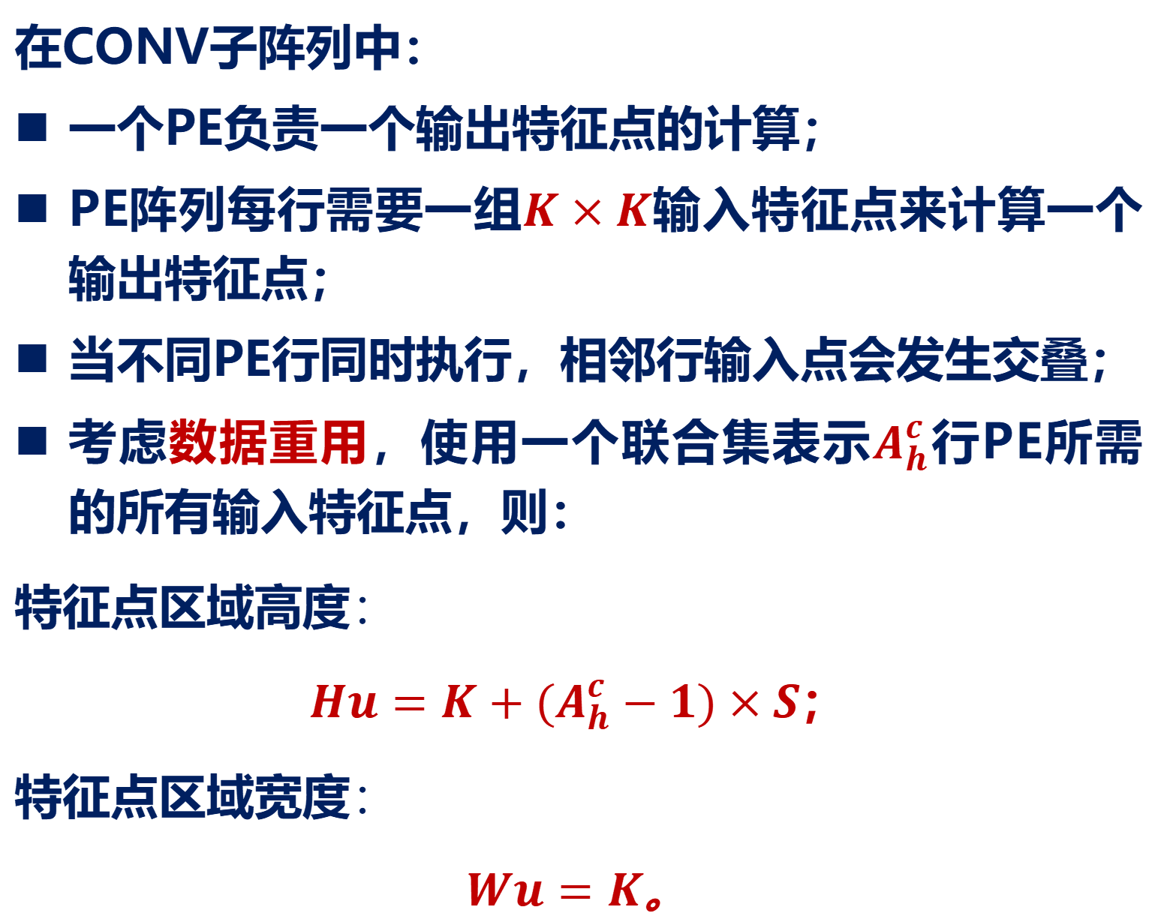
5.2.3 基于融合数据模式的存储划分
在CONV子阵列中：
一个PE负责一个输出特征点的计算；
PE阵列每行需要一组$K×K$输入特征点来计算一个输出特征点；
当不同PE行同时执行，相邻行输入点会发生交叠；
考虑数据重用，使用一个联合集表示$A_{h}^{c}$行PE所需的所有输入特征点，则：
特征点区域高度$：$
$Hu=K+(A_{h}^{c}−1)×S$；
特征点区域宽度$：$
$Wu=K$。

Slide 31
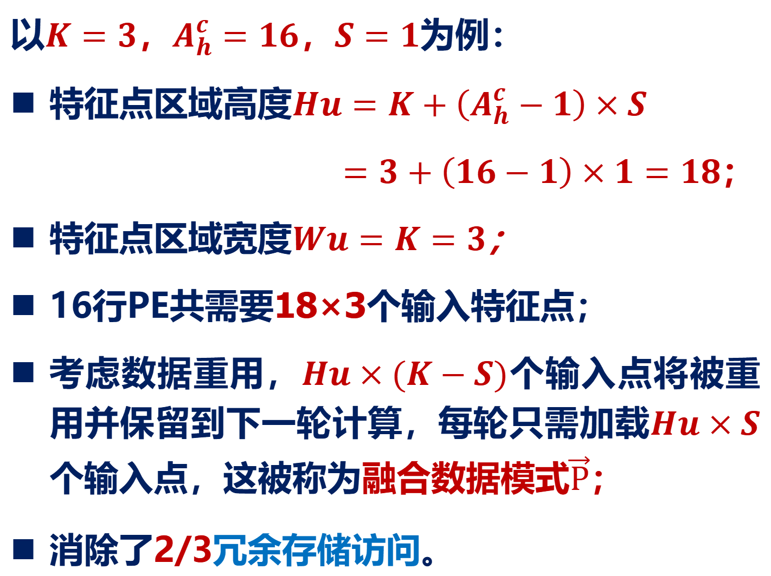
5.2.3 基于融合数据模式的存储划分
以$K=3$，$A_{h}^{c}=16$，$S=1$为例：
特征点区域高度$Hu=K+\left(A_{h}^{c}−1\right)×S$
$=3+\left(16−1\right)×1=18$；
特征点区域宽度$Wu=K=3$；
16行PE共需要18×3个输入特征点；
考虑数据重用，$Hu×(K−S)$个输入点将被重用并保留到下一轮计算，每轮只需加载$Hu×S$个输入点，这被称为融合数据模式$\vec{P}$；
消除了2/3冗余存储访问。

Slide 32
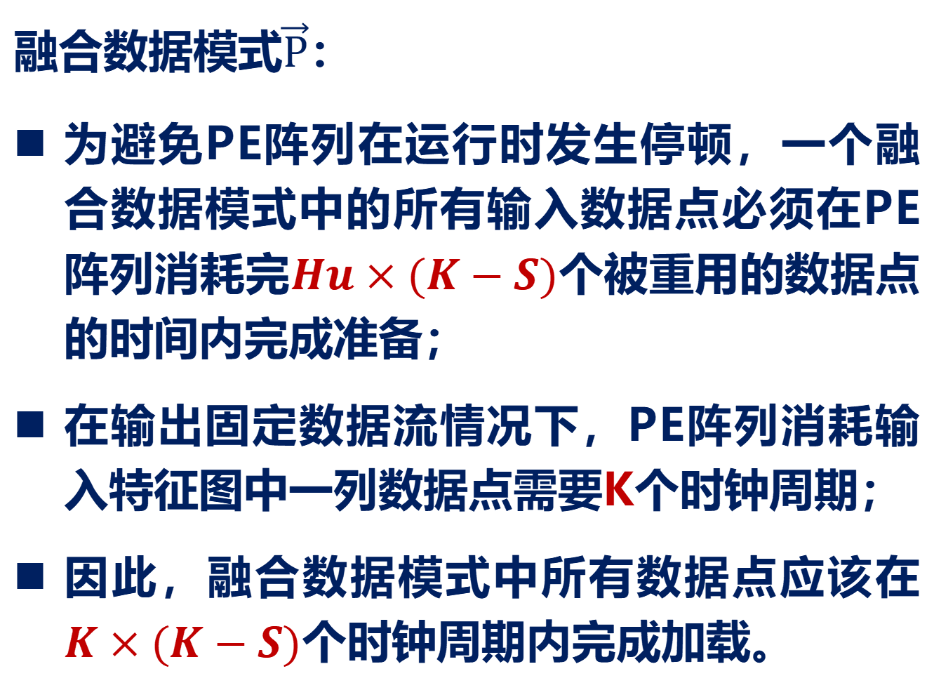
5.2.3 基于融合数据模式的存储划分
融合数据模式$\vec{P}$：
为避免PE阵列在运行时发生停顿，一个融合数据模式中的所有输入数据点必须在PE阵列消耗完$Hu×(K−S)$个被重用的数据点的时间内完成准备；
在输出固定数据流情况下，PE阵列消耗输入特征图中一列数据点需要K个时钟周期；
因此，融合数据模式中所有数据点应该在$K×(K−S)$个时钟周期内完成加载。

Slide 33
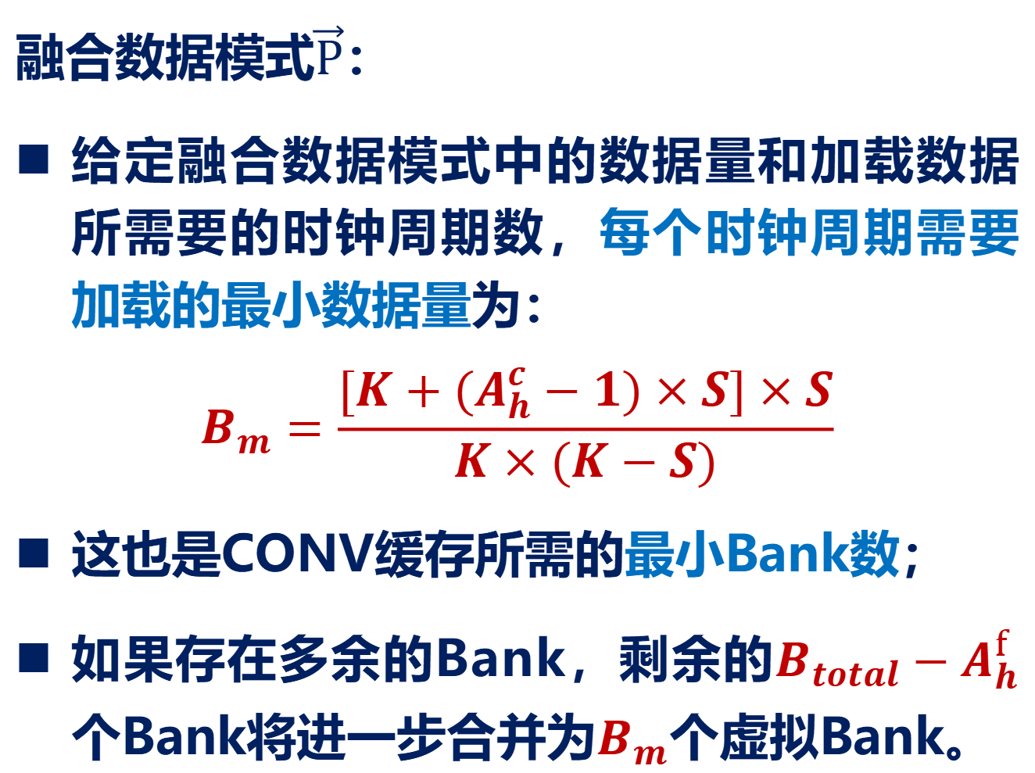
5.2.3 基于融合数据模式的存储划分
融合数据模式$\vec{P}$：
给定融合数据模式中的数据量和加载数据所需要的时钟周期数，每个时钟周期需要加载的最小数据量为：
$$B_{m}=\frac{[K+(A_{h}^{c}−1)×S]×S}{K×(K−S)}$$
这也是CONV缓存所需的最小Bank数；
如果存在多余的Bank，剩余的$B_{total}−A_{h}^{f}$个Bank将进一步合并为$B_{m}$个虚拟Bank。

Slide 34
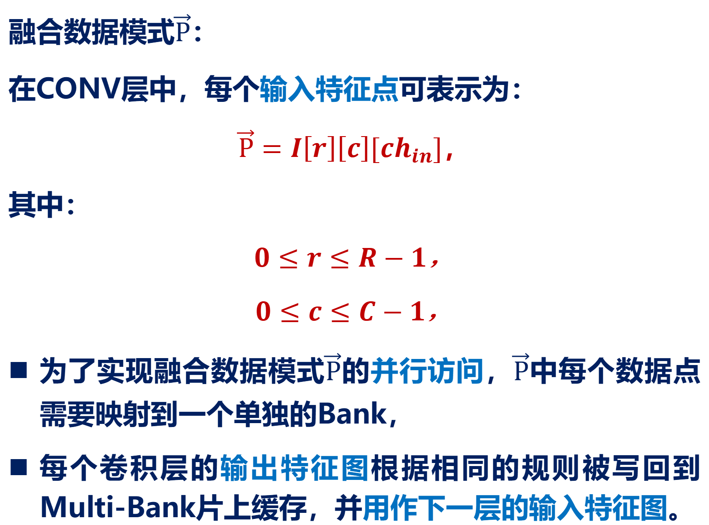
5.2.3 基于融合数据模式的存储划分
融合数据模式$\vec{P}$：
在CONV层中，每个输入特征点可表示为：
$\vec{P}=I\left[r\right]\left[c\right][{ch}_{in}]$，
其中：
$0≤r≤R−1$，
$0≤c≤C−1$，
为了实现融合数据模式$\vec{P}$的并行访问，$\vec{P}$中每个数据点需要映射到一个单独的Bank，
每个卷积层的输出特征图根据相同的规则被写回到Multi-Bank片上缓存，并用作下一层的输入特征图。

Slide 35
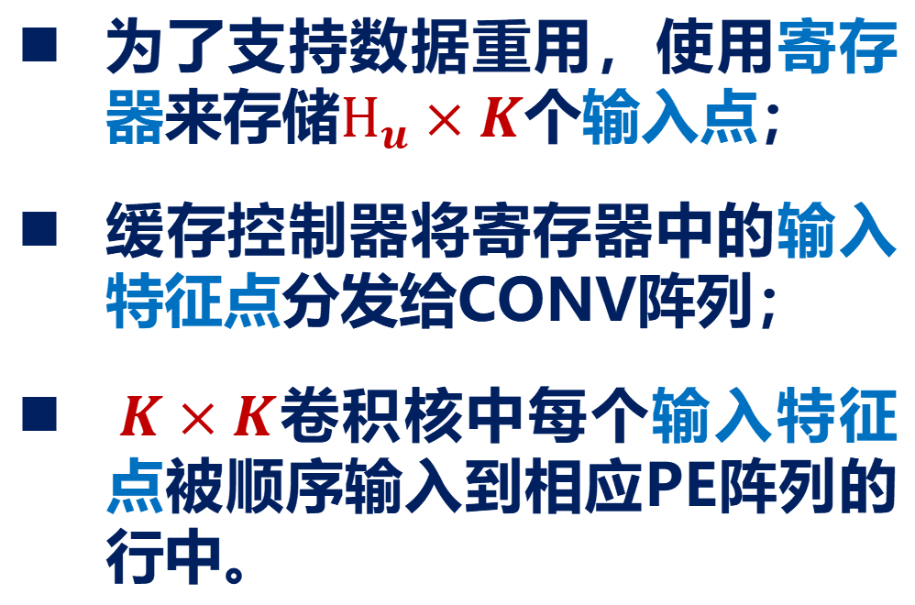
5.2.3 基于融合数据模式的存储划分
为了支持数据重用，使用寄存器来存储$H_{u}×K$个输入点；
缓存控制器将寄存器中的输入特征点分发给CONV阵列；
$K×K$卷积核中每个输入特征点被顺序输入到相应PE阵列的行中。

Slide 36
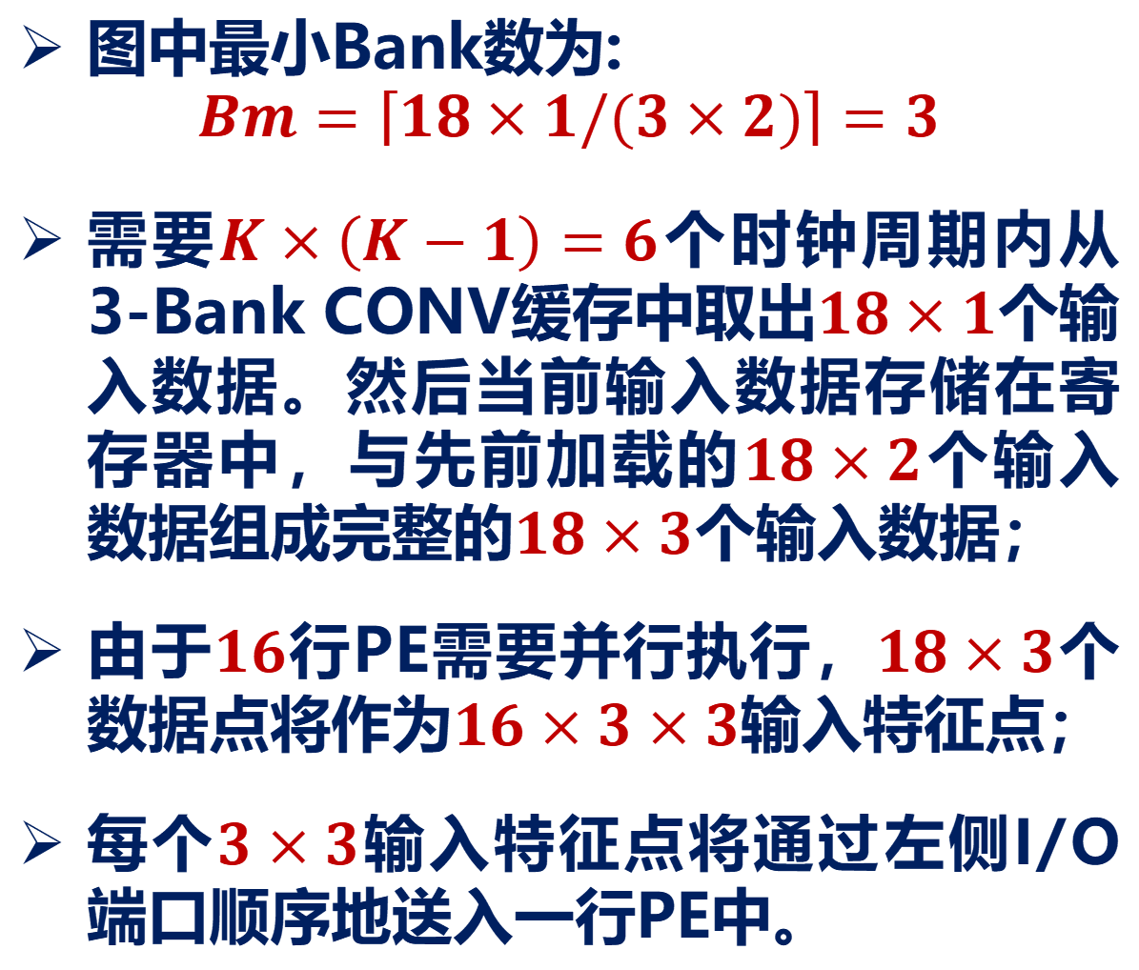
5.2.3 基于融合数据模式的存储划分
图中最小Bank数为:
$$Bm=\left\lceil 18×1/(3×2)\right\rceil =3$$
需要$K×\left(K−1\right)=6$个时钟周期内从3-Bank CONV缓存中取出$18×1$个输入数据。然后当前输入数据存储在寄存器中，与先前加载的$18×2$个输入数据组成完整的$18×3$个输入数据；
由于$16$行PE需要并行执行，$18×3$个数据点将作为$16×3×3$输入特征点；
每个$3×3$输入特征点将通过左侧I/O端口顺序地送入一行PE中。

Slide 37
5.2.4 按需动态阵列划分
多层并行计算数据流的性能取决于 PE阵列的划分结果。给定一个特定的神经网络，通过算法1找到PE阵列和Bank的一组最佳分割参数，从而获得最高的PE利用率和最佳性能。

Slide 38
5.2.4 按需动态阵列划分
多层并行计算数据流的本质是构建一个前向计算过程的流水线，
多层并行计算数据流通过重叠当前批的卷积层与前一批的全连接层/循环层，在两个连续的流水线阶段安排同一个批次的神经网络，
选择较慢的流水线阶段作为流水线的启动间隔（Initiation Interval, II）。

Slide 39
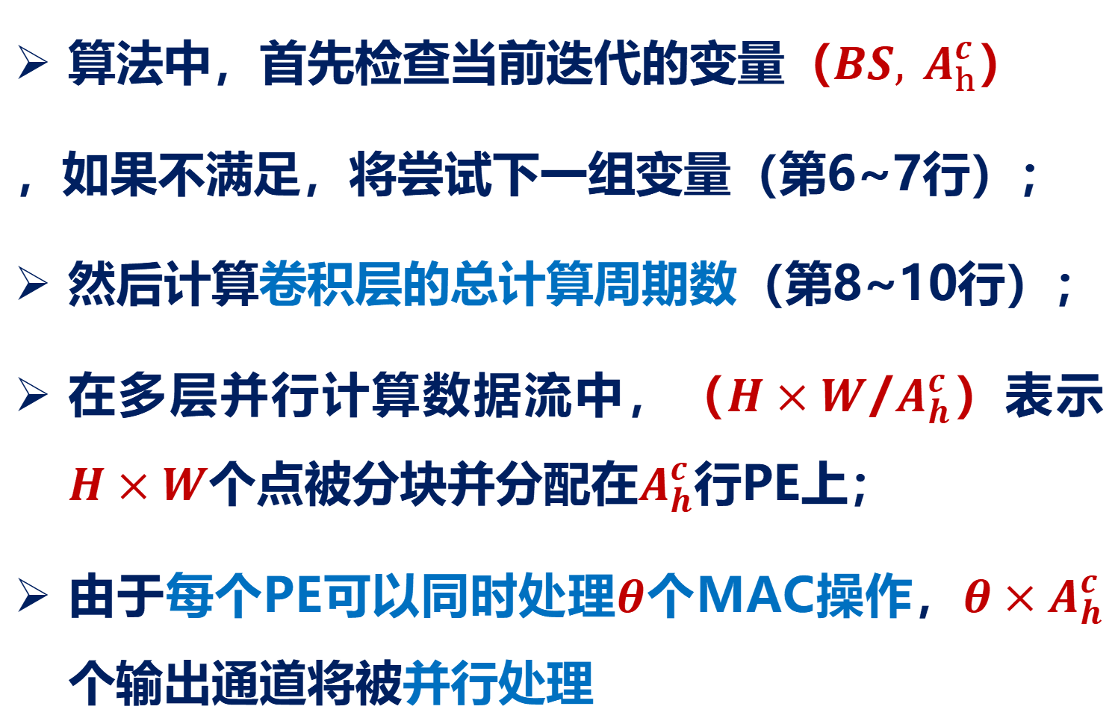
5.2.4 按需动态阵列划分
算法中，首先检查当前迭代的变量（$BS, A_{h}^{c}$）
，如果不满足，将尝试下一组变量（第6~7行）；
然后计算卷积层的总计算周期数（第8~10行）；
在多层并行计算数据流中，（$H×W$/$A_{h}^{c}$）表示$H×W$个点被分块并分配在$A_{h}^{c}$行PE上；
由于每个PE可以同时处理$θ$个MAC操作，${θ×A}_{h}^{c}$个输出通道将被并行处理

Slide 40
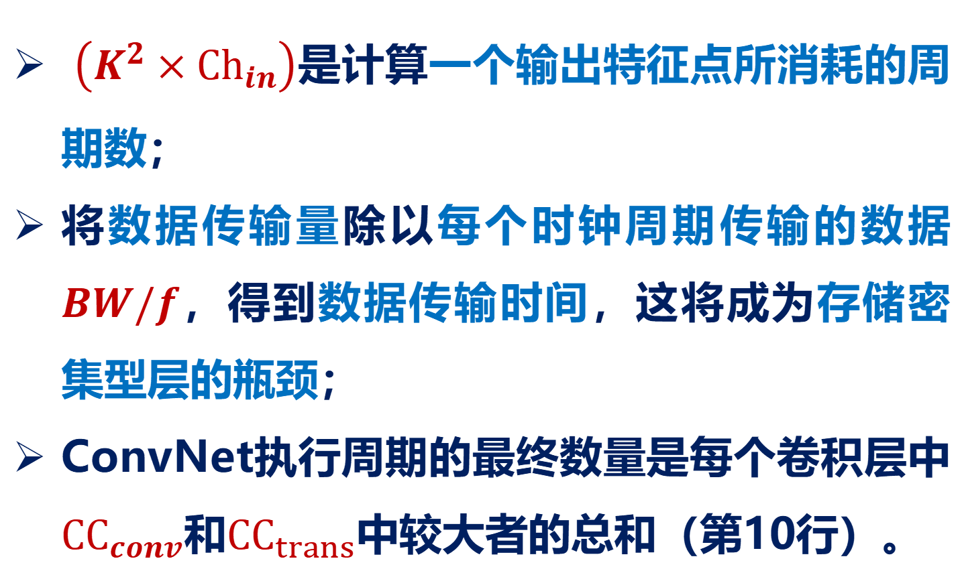
5.2.4 按需动态阵列划分
$（K^{2}×{Ch}_{in}）$是计算一个输出特征点所消耗的周期数；
将数据传输量除以每个时钟周期传输的数据$BW/f$，得到数据传输时间，这将成为存储密集型层的瓶颈；
ConvNet执行周期的最终数量是每个卷积层中${CC}_{conv}$和${CC}_{trans}$中较大者的总和（第10行）。

Slide 41
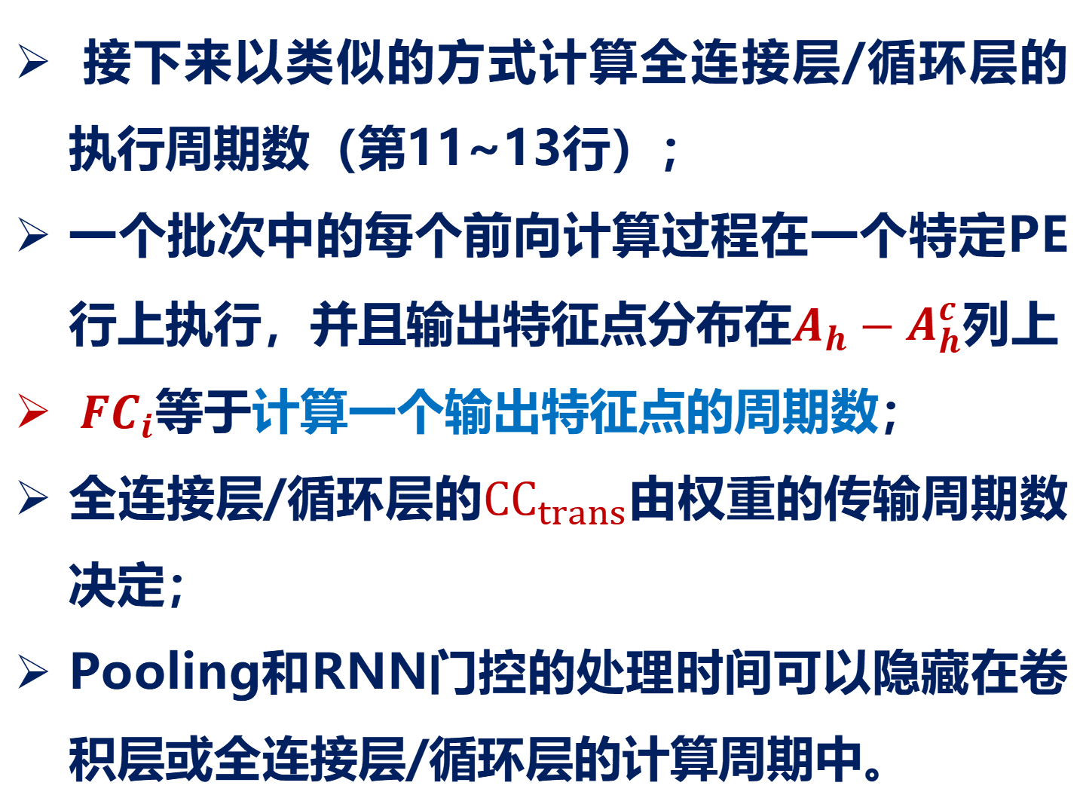
5.2.4 按需动态阵列划分
接下来以类似的方式计算全连接层/循环层的执行周期数（第11~13行）；
一个批次中的每个前向计算过程在一个特定PE行上执行，并且输出特征点分布在$A_{h}−A_{h}^{c}$列上
${ FC}_{i}$等于计算一个输出特征点的周期数；
全连接层/循环层的${CC}_{trans}$由权重的传输周期数决定；
Pooling和RNN门控的处理时间可以隐藏在卷积层或全连接层/循环层的计算周期中。

Slide 42
5.2.4 按需动态阵列划分
同一批次的计算周期数由速度较慢的子阵列决定（第14行）；
类似的，通过给每层分配整个PE阵列，可以获得逐层计算数据流的性能；
因此给定一个神经网络，可以找到最佳的计算数据流（逐层计算或多层并行计算）以及相应的阵列划分参数。

Slide 43
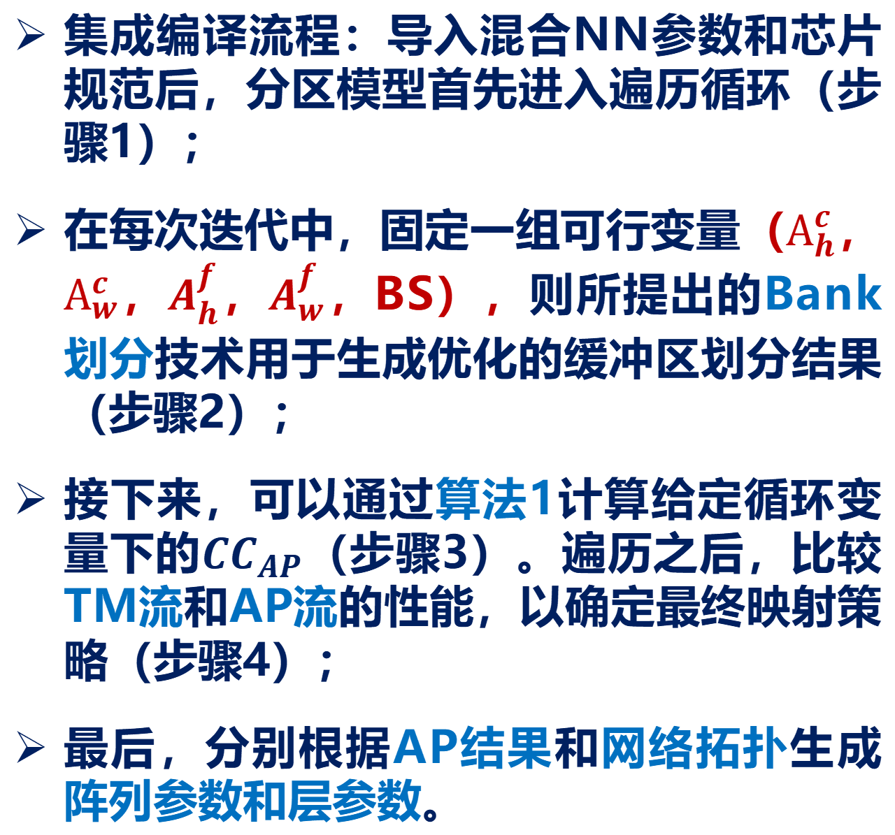
5.2.5 编译流程
集成编译流程：导入混合NN参数和芯片规范后，分区模型首先进入遍历循环（步骤1）；
在每次迭代中，固定一组可行变量（$A_{h}^{c}$，$A_{w}^{c}$，$A_{h}^{f}$，$A_{w}^{f}$，BS），则所提出的Bank划分技术用于生成优化的缓冲区划分结果（步骤2）；
接下来，可以通过算法1计算给定循环变量下的${CC}_{AP}$（步骤3）。遍历之后，比较TM流和AP流的性能，以确定最终映射策略（步骤4）；
最后，分别根据AP结果和网络拓扑生成阵列参数和层参数。

Slide 44
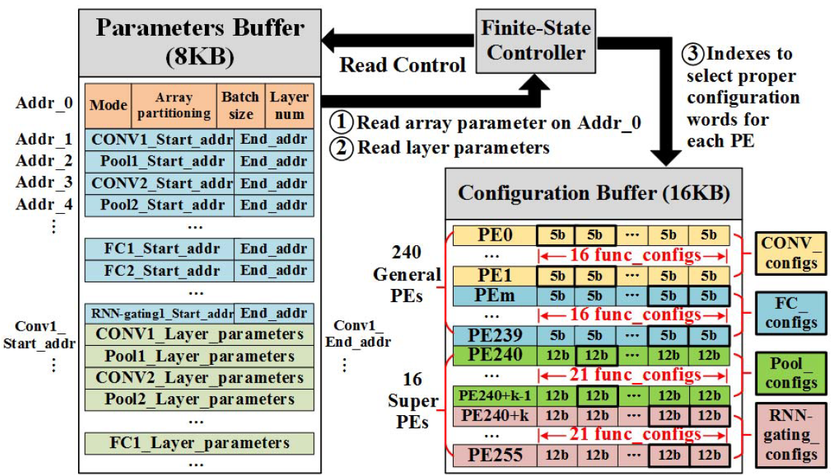
5.2.5 实时加载过程
Thinker处理器通常作为CPU的协处理器
在执行混合NN之前，CPU将数组和层参数加载到Thinker的参数缓冲区，并将PE配置字加载到配置缓冲区
在运行期间，CPU将输入数据和权重发送到Thinker的数据缓冲区
Thinker的配置过程左图所示，有限状态控制器首先读取存储在参数缓冲器的地址0处的阵列参数字，该字指示工作模式（AP流或TM流）、划分参数、BS和神经层的数量（步骤1）

Slide 45
5.2.5 实时加载过程
然后，读取层参数字（步骤2）。根据这些参数字，有限状态控制器识别每个PE的功能，并在配置缓冲器中为每个PE生成配置字的索引（步骤3）
最后，从存储在配置缓冲器中的总共16个字（通用PE）或21个字（超级PE）中选择每个PE的对应配置字，并在一个周期内发送到PE阵列

Slide 46
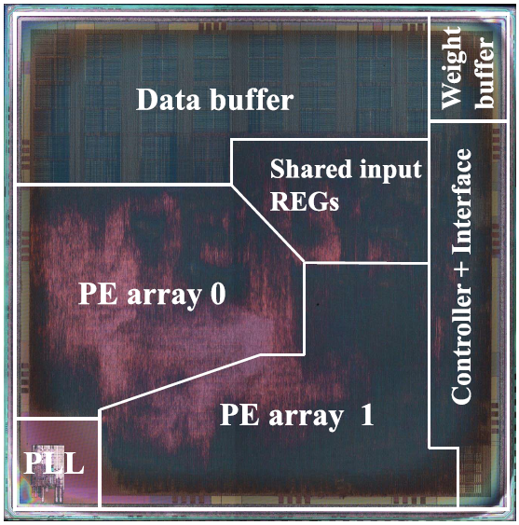
5.2.6 性能评估
Thinker采用65nm LP CMOS工艺流片
在200MHz的标称频率和1.2V电压下，峰值吞吐率达409.6GOP，功耗386mW，能效1.06TOP/W
在10MHz频率和0.67V电压下，吞吐率和功耗分别为20.4GOP和4mW，对应能效高达5.09TOP/W

Slide 47
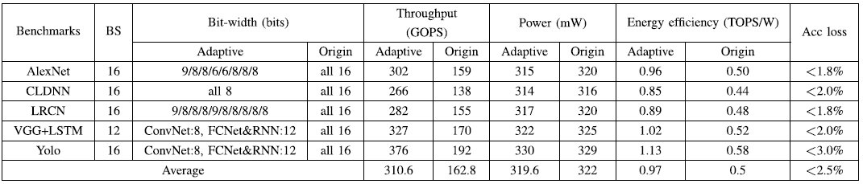
5.2.6 性能评估
(1)比特宽度自适应计算性能分析
吞吐率提高91%
能效平均提高1.93倍

Slide 48
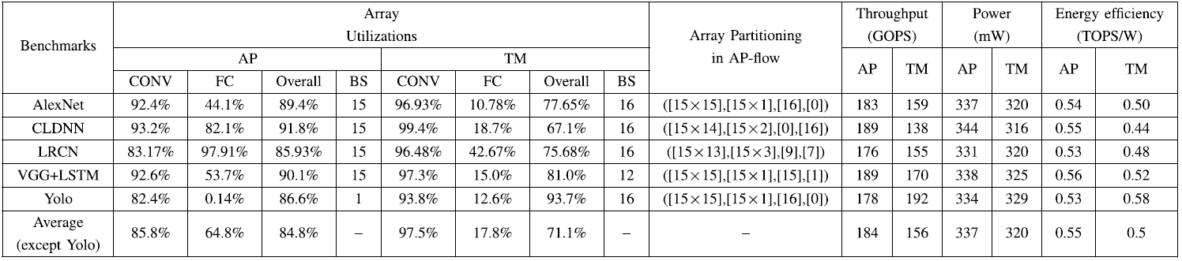
5.2.6 性能评估
(2)按需动态阵列划分性能分析
PE利用率提高13.7%
能效提高1.11倍

Slide 49
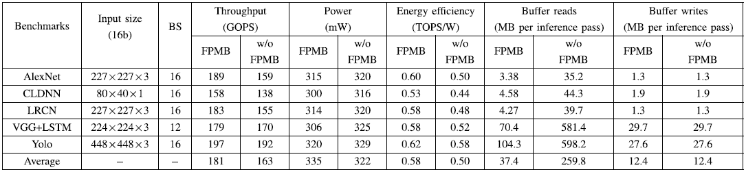
5.2.6 性能评估
(3)基于融合数据模式的存储划分性能分析
计算吞吐率提高1.11倍
能效提高1.17倍

Slide 50
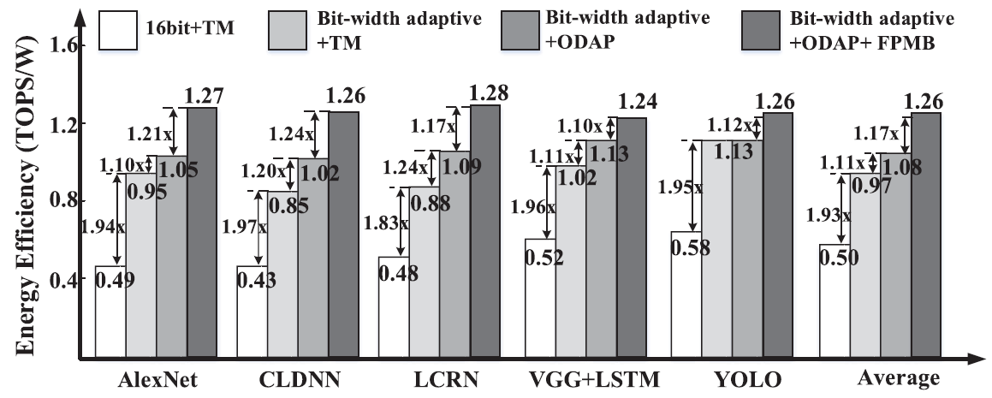
5.2.6 性能评估
不同技术方案能效对比

Slide 51


Slide 52
